Slide 1
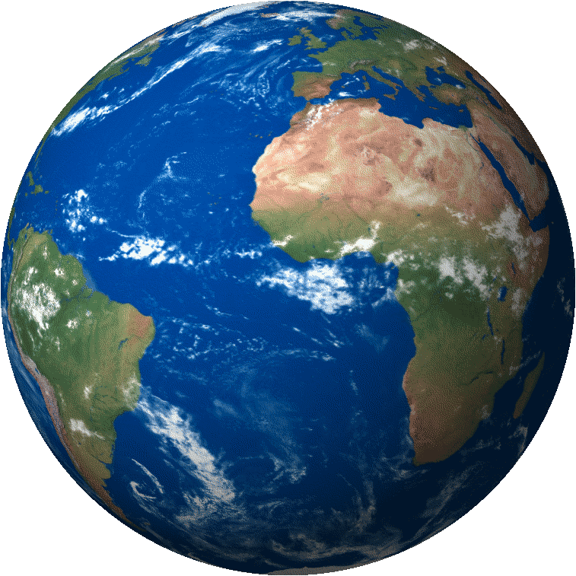
Геосфералардың ластануы
География 10-сынып
Мәшһүр Жүсіп атындағы №57 орта мектеп
География пәнінің мұғалімі:
Кулметов Сарвар
Юсупжанович

Slide 2
Бүгінгі сабақта:
геосфералардың ластану деңгейін анықтайсыздар және ластанудың
себеп-салдарын зерттеуді үйренесіздер

Slide 3
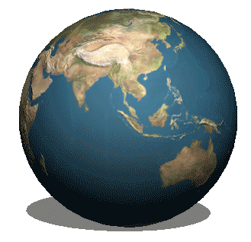
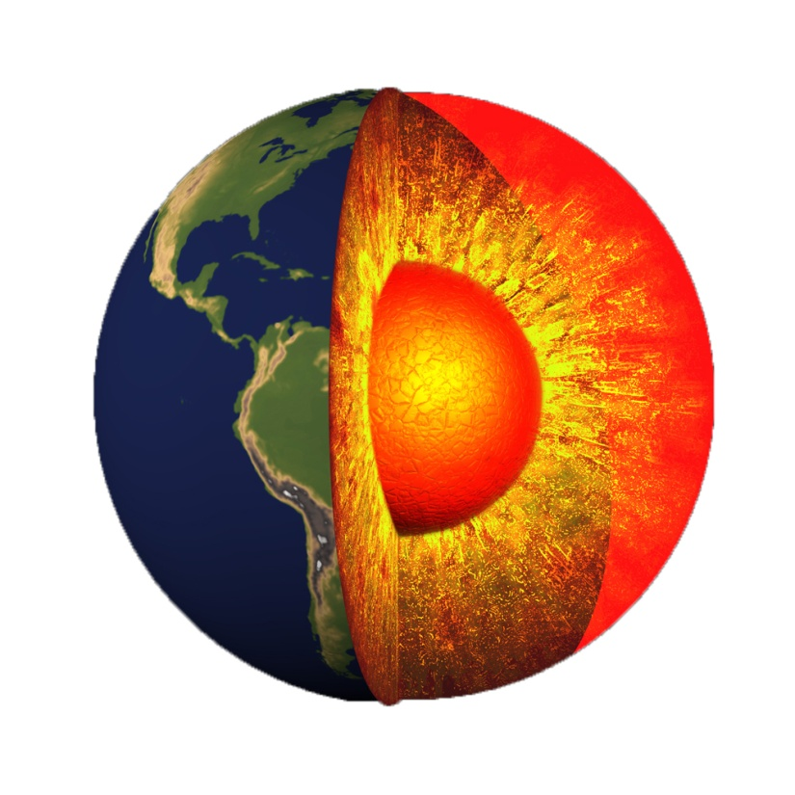

Геосфера дегеніміз не?
Геосфера - бүкіл ғаламшарды қамтитын, көп қабатты шоғырланған қабық. Концентрациялы, физикалық жағдайы мен қасиеттері әртүрлі болып келеді.

Slide 4

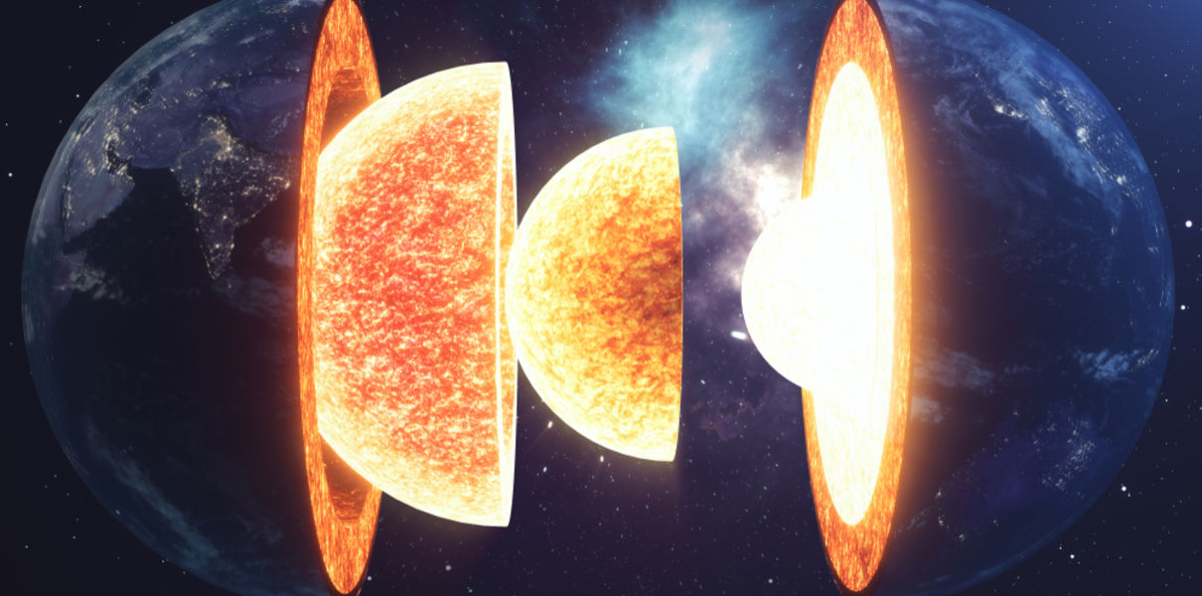

Геосфераның өзара әрекеттесуі
Геосфера Жердің орталық бөлігінен ретімен кезектесіп таралады, кеңістік пен уақыт аралығында бір-біріне еніп, өзара үздіксіз, белсенді әрекеттесіп, тұрақты динамикалық жүйе қалыптасады.

Slide 5
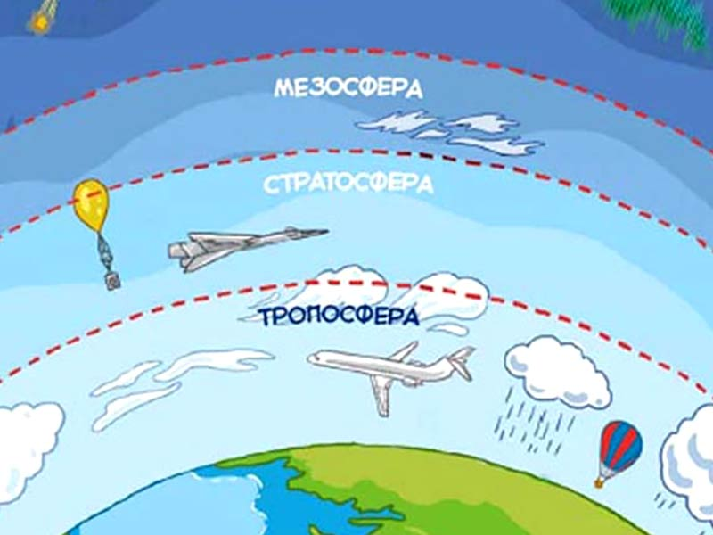
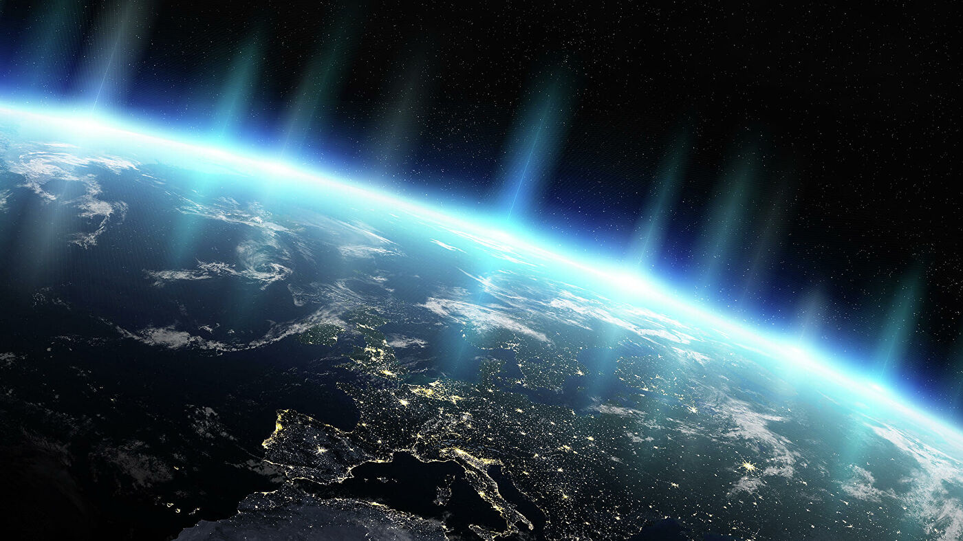
Атмосфера мен гидросфераның өзара әрекеттесуі
Геосфера өзінің қалыптасуы мен іс-әрекетінде дербестігін сақтайды. Атмосфера мен гидросфера геосферасы Жер қыртысының жоғарғы бөлігін өңдеп отырады. Геологиялық процестердің жүзеге асуына жер асты суы мен газдар белсенді әсер етеді.

Slide 6
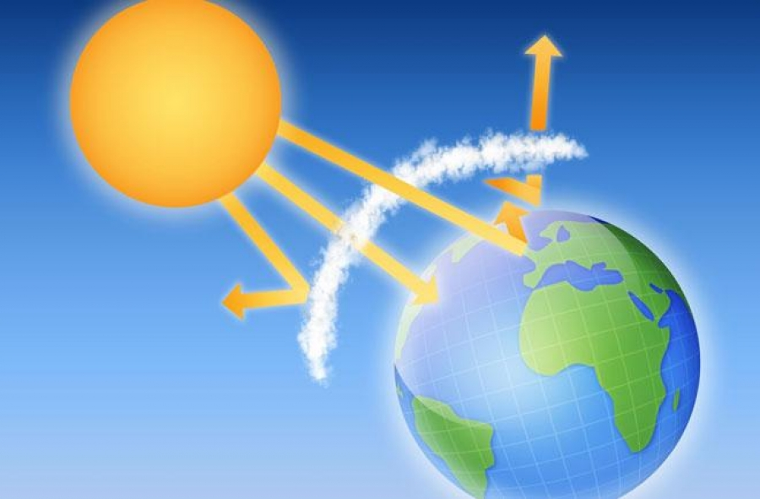
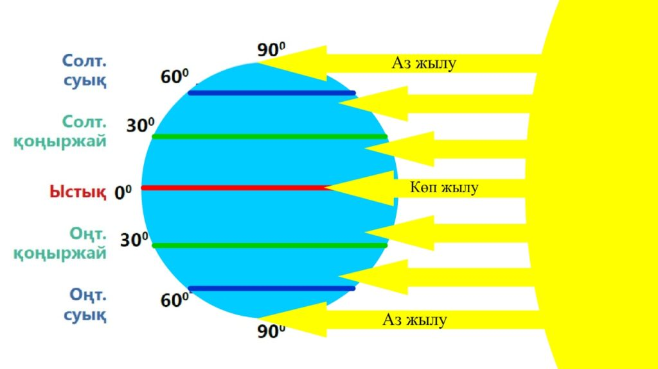
Күн энергиясының әркелкі таралуы
Жер бетіндегі процестер үшін Күн – негізгі энергия көзі. Күн энергиясының жер бетін біркелкі қыздырмауынан атмосфера мен гидросфера қозғалысқа түседі.

Slide 7

Геосфераның түрлері
АТМОСФЕРА
БИОСФЕРА
Сыртқы геосфера
ГИДРОСФЕРА
ЖЕР ҚЫРТЫСЫ
МАНТИЯ
ЯДРО
Ішкі
геосфера

Slide 8
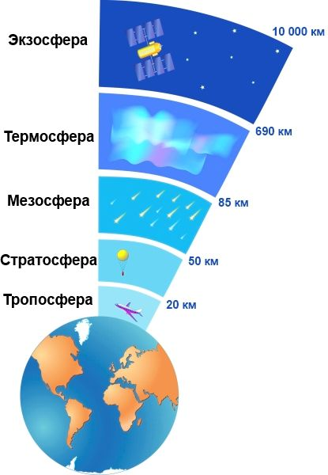
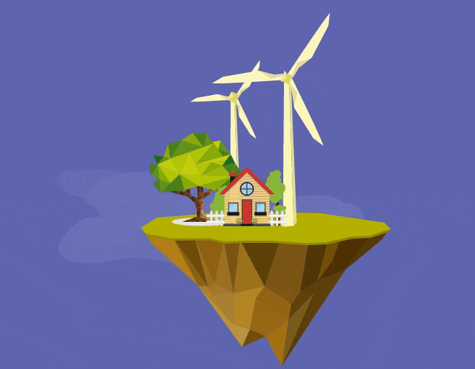

ЖҰМЫС АЙМАҒЫНЫҢ ШЕТІ
+
Сыртқы геосфера
Атмосфера – ішкі бөлігі тұтастай гидросфера мен жер қыртысының аздаған бөлігін қамтиды,
сыртқы бөлігі ғарыштық кеңістікпен шектеседі.
ЖҰМЫС АЙМАҒЫНЫҢ ШЕТІ
ЖҰМЫС АЙМАҒЫНЫҢ ШЕТІ
TICKER

Slide 9
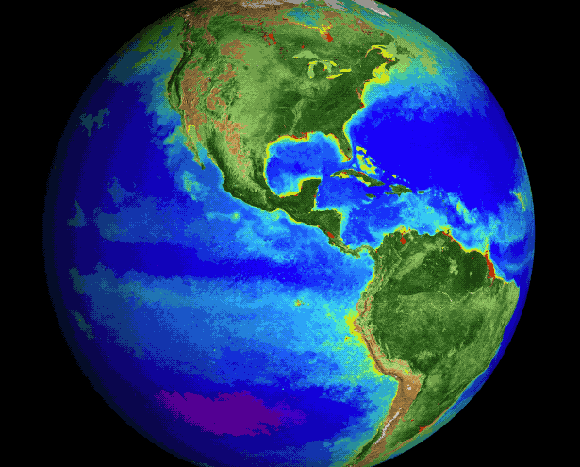
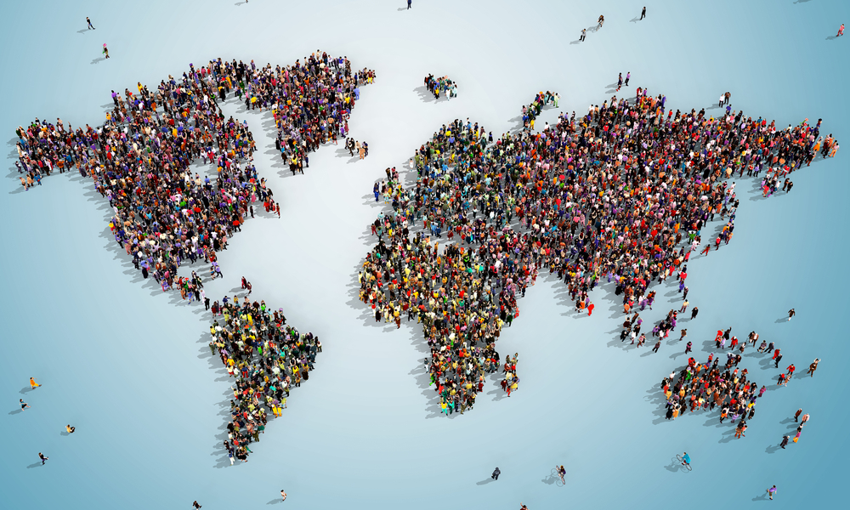
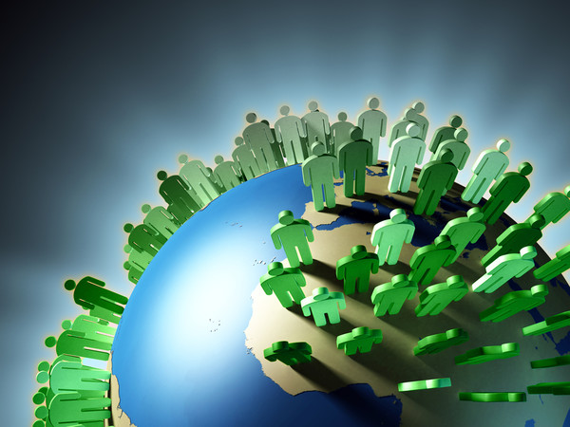
Сыртқы геосфера
Биосфера – жердегі тірі организмлер жиынтығынан тұратын Жердің күрделі сыртқы қабығы.

Slide 10

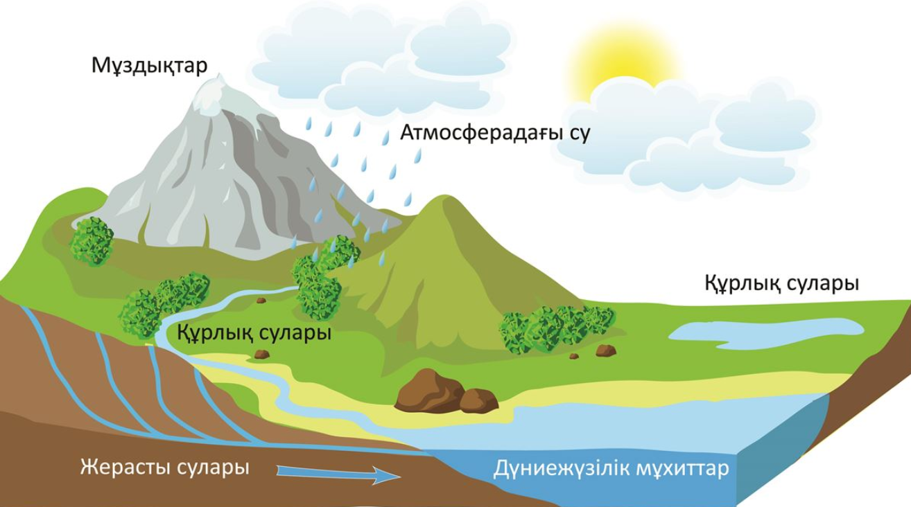
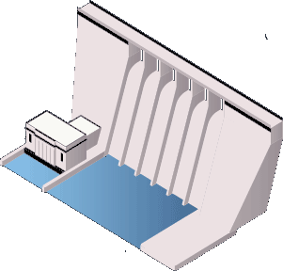
ЖҰМЫС АЙМАҒЫНЫҢ ШЕТІ
+
Сыртқы геосфера
Гидросфера – Жердің су қабығы, табиғи судың барлық түрінің жиынтығы.
ЖҰМЫС АЙМАҒЫНЫҢ ШЕТІ
ЖҰМЫС АЙМАҒЫНЫҢ ШЕТІ
TICKER

Slide 11
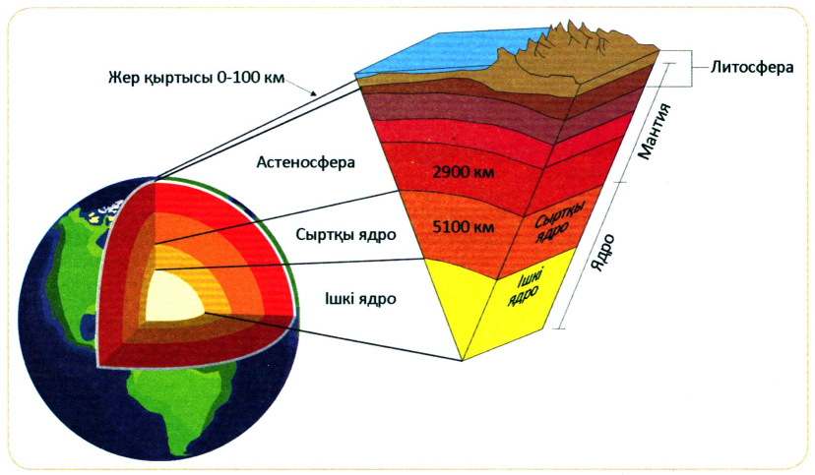
Ішкі геосфера
Материктік жер қыртысы
Тауларда 70-80 км
Жазықтарда 30-40 км
Мұхит табанында 5-10 км
Мұхиттық жер қыртысы

Slide 12
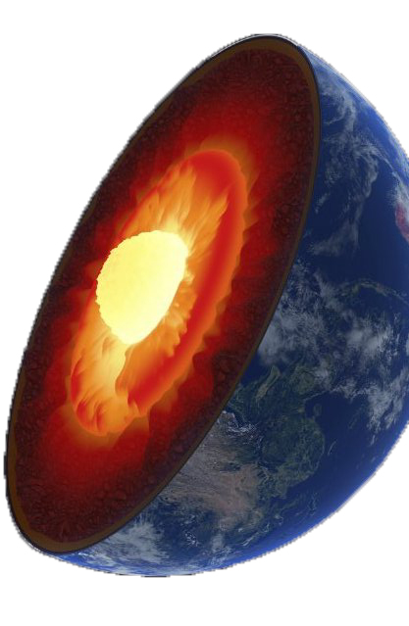
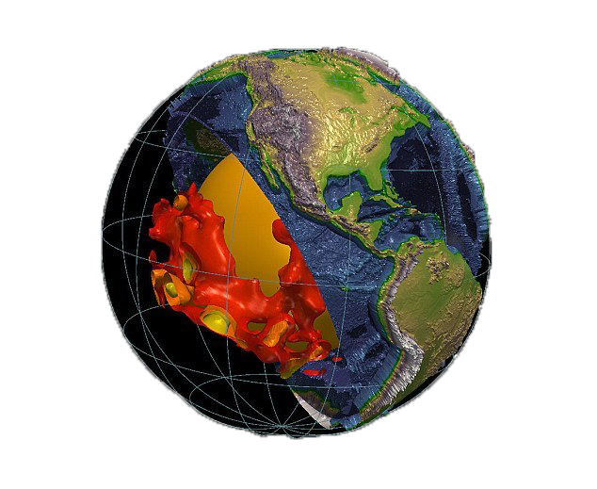
Ішкі геосфера
Ішкі ядро
Мантия – Жер көлемінің 83 %-ын құрайтын, температурасы 2000-2500°С болатын кристалды тау жыныстарынан тұратын ең қуатты қабығы.
Сыртқы ядро
Ядро – радиусы 3500 км. Ішкі ядродан және оны қоршаған сыртқы ядродан тұрады. Жер ядросының температурасы 5000°С, ал ядроның орталық бөлігінде 8000-9000°С-ға жетеді.
Ішкі мантия
Сыртқы мантия

Slide 13
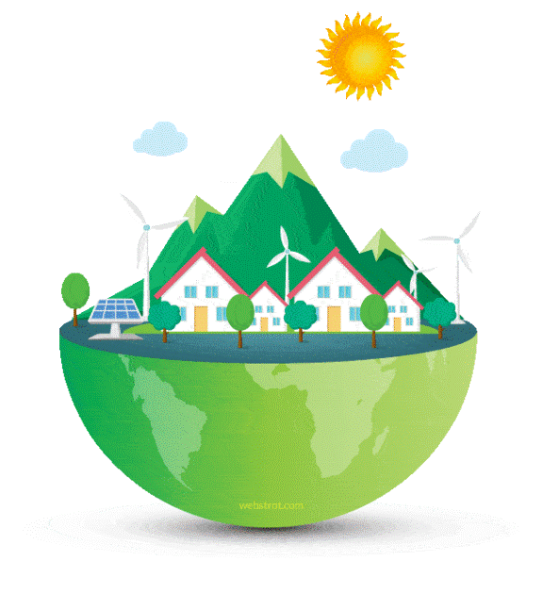
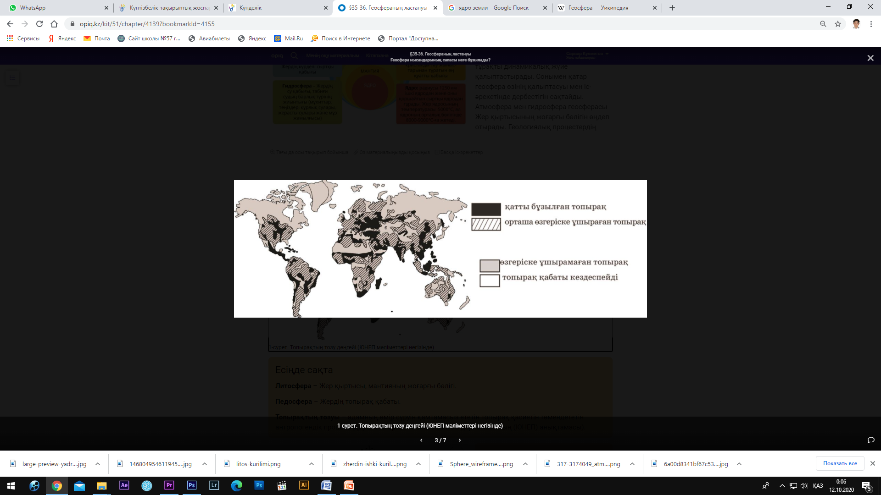
Геосфера нысандарының сапасы неге бұзылады?
Литосфера – Жер қыртысы және мантияның жоғарғы қабаты.
Педосфера-Жер бетінің топырақ қабаты.

Slide 14

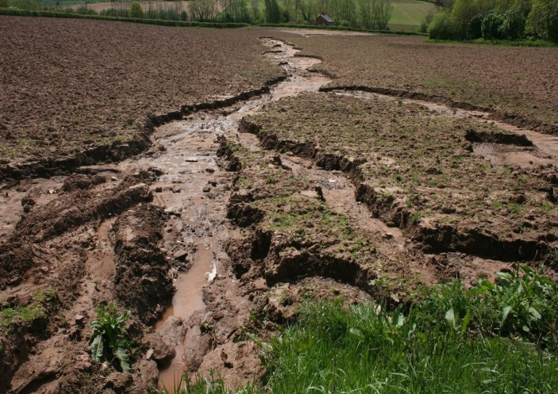
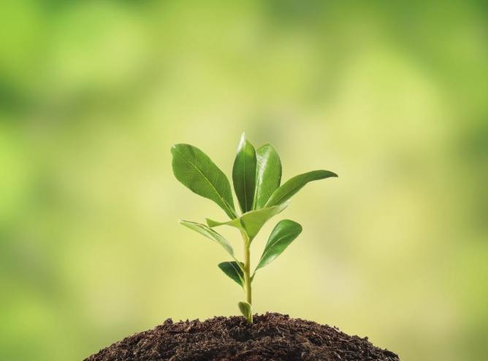
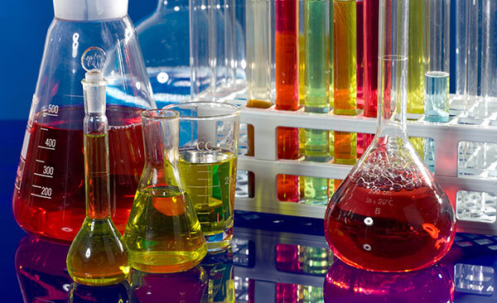
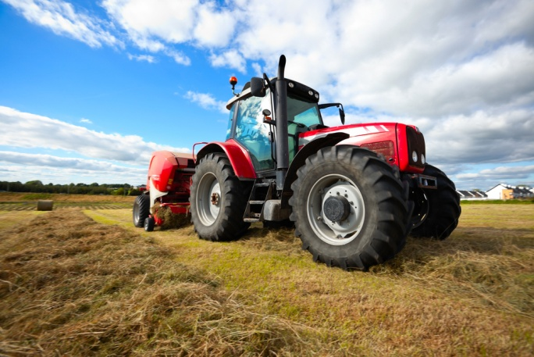
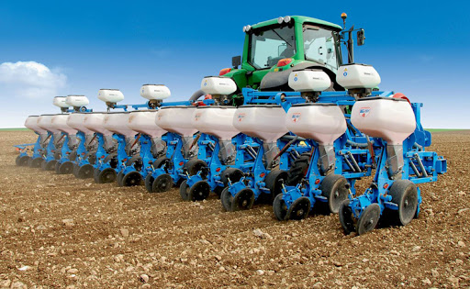
Су және жел эрозиясының әсерінен топырақ құнарлылығының нашарлауы
Топырақ құрамындағы қарашірік мөлшерінің азаюы
Химиялық ластану, техногендік қышқылдануы
Ауыр ауыл шаруашылық техникаларын қолданып, топырақты тығыздау

Slide 15

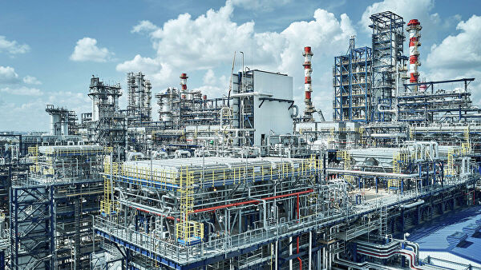
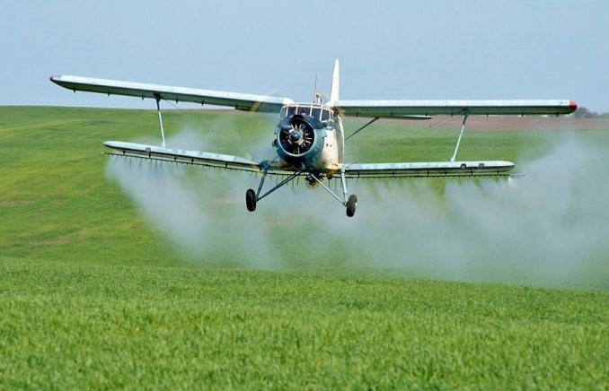
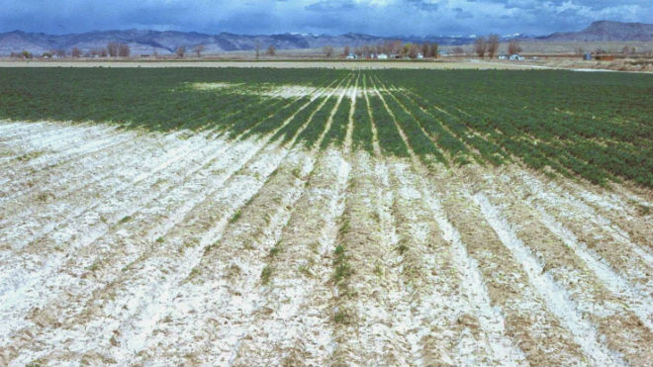
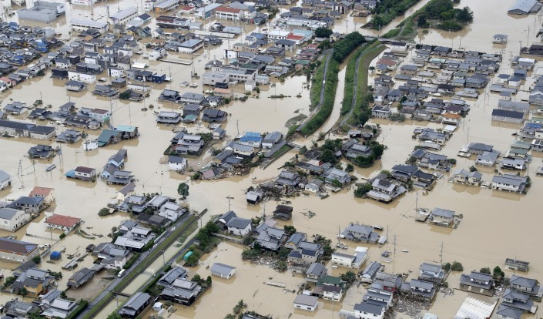
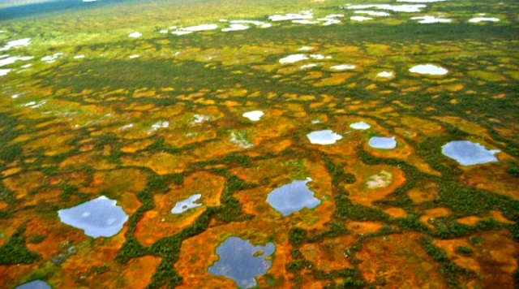
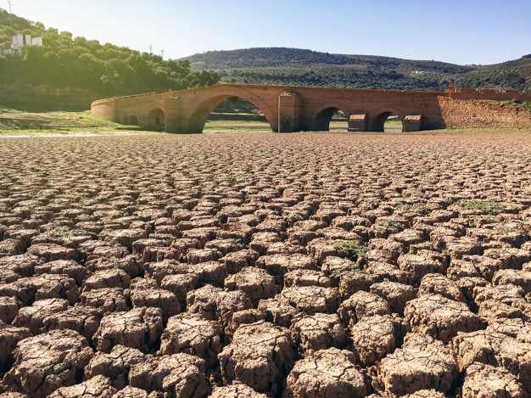
Топырақтың өндірістік ластануы
Топырақтың пестицидтермен ластануы
Топырақтың
тұздануы
Су басу және
Батпақтану процесі
Батпақты құрғату процесі

Slide 16
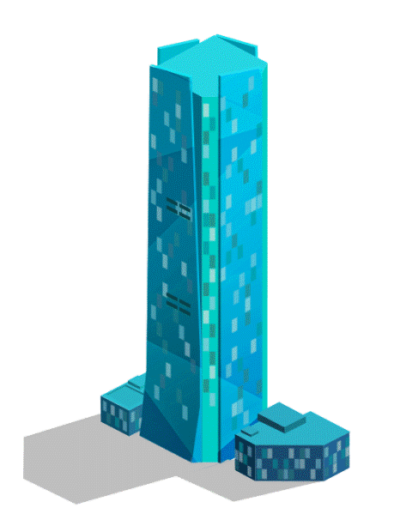
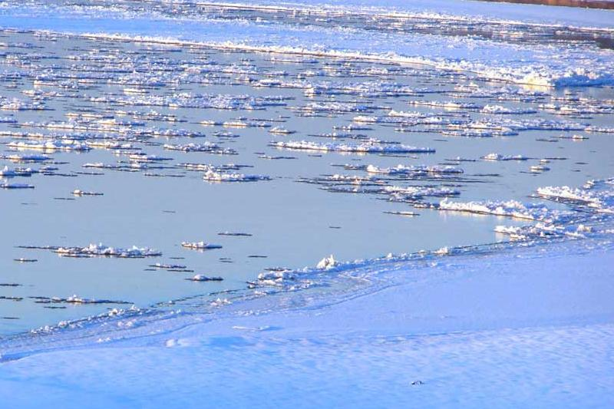
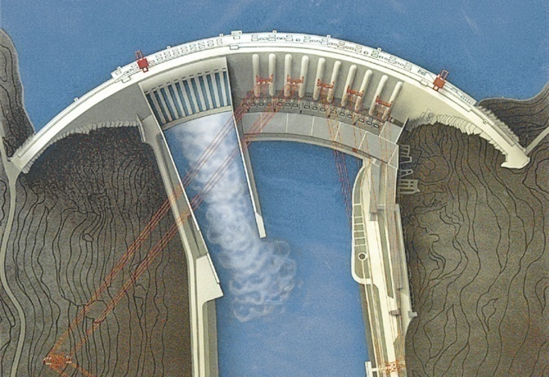
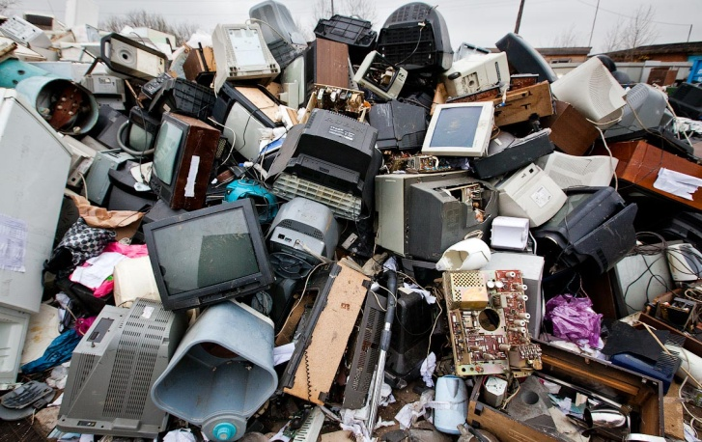
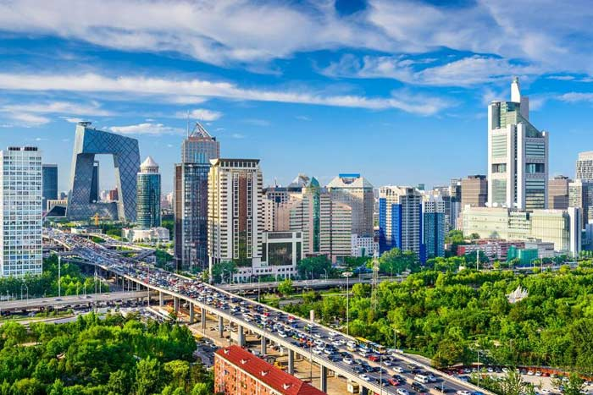
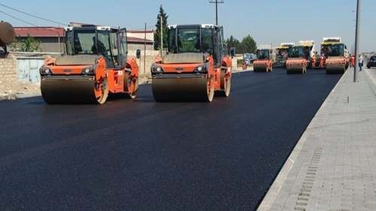
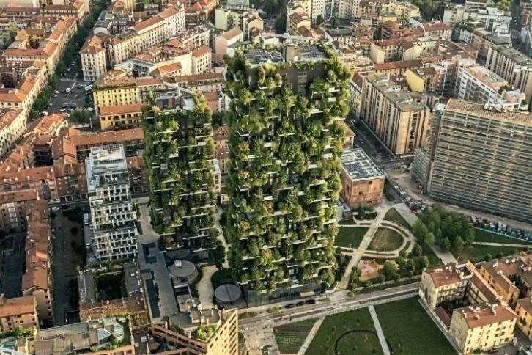
Мәңгі тоң басудан топырақтың тозуы
Топырақтың тікелей жойылуы
Қатты тұрмыстық қалдықтар

Slide 17
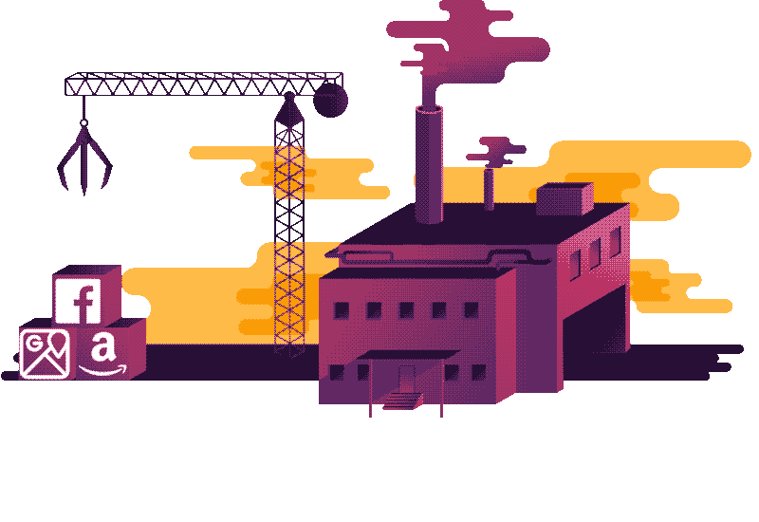

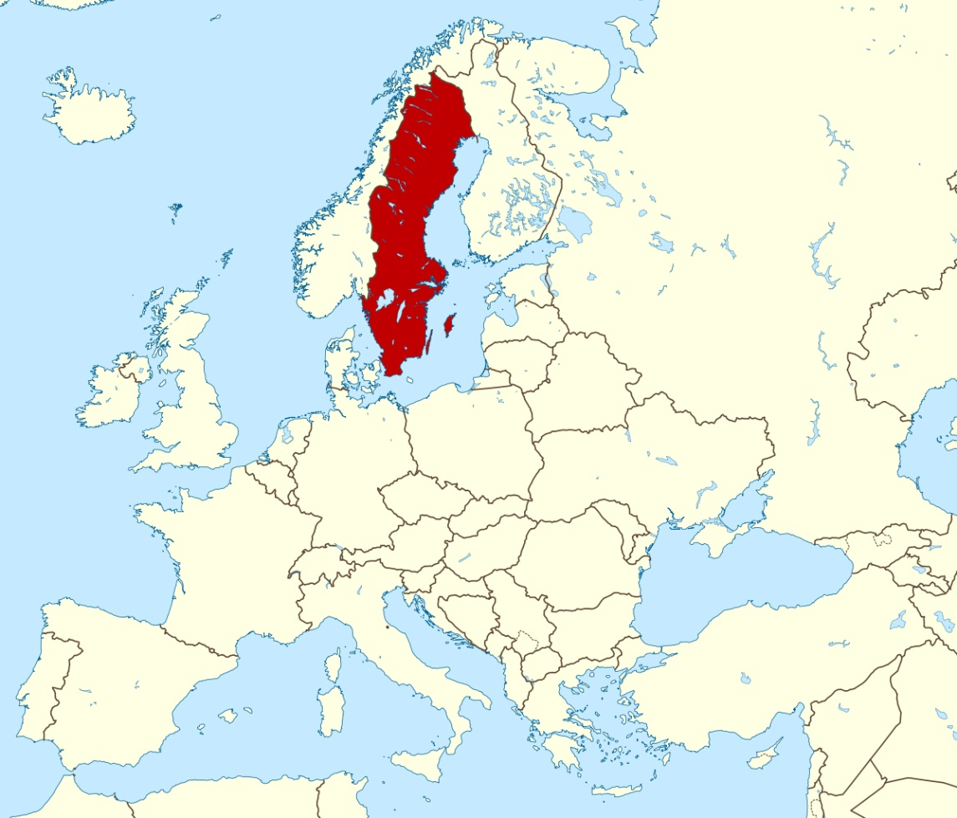
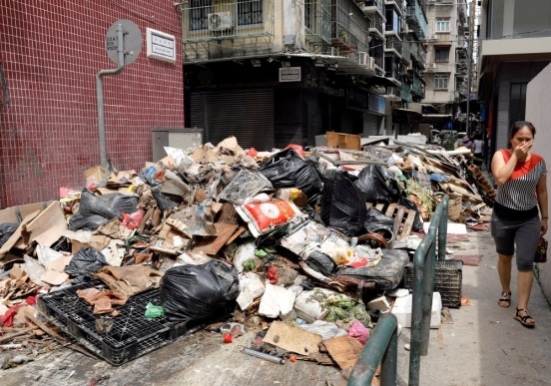
Швеция мемлекетінде қоқысты импорт жасау технологиясы
Мемлекет аумағында 32 қайта өңдеу өнеркәсібі орналасқан. Жылына 800 мың тонна қоқыс импорт жасалады. Нәтижесінде, 810 мың үй жылумен, 250 мың үй электр энегриясымен қамтамасыз етіледі.

Slide 18
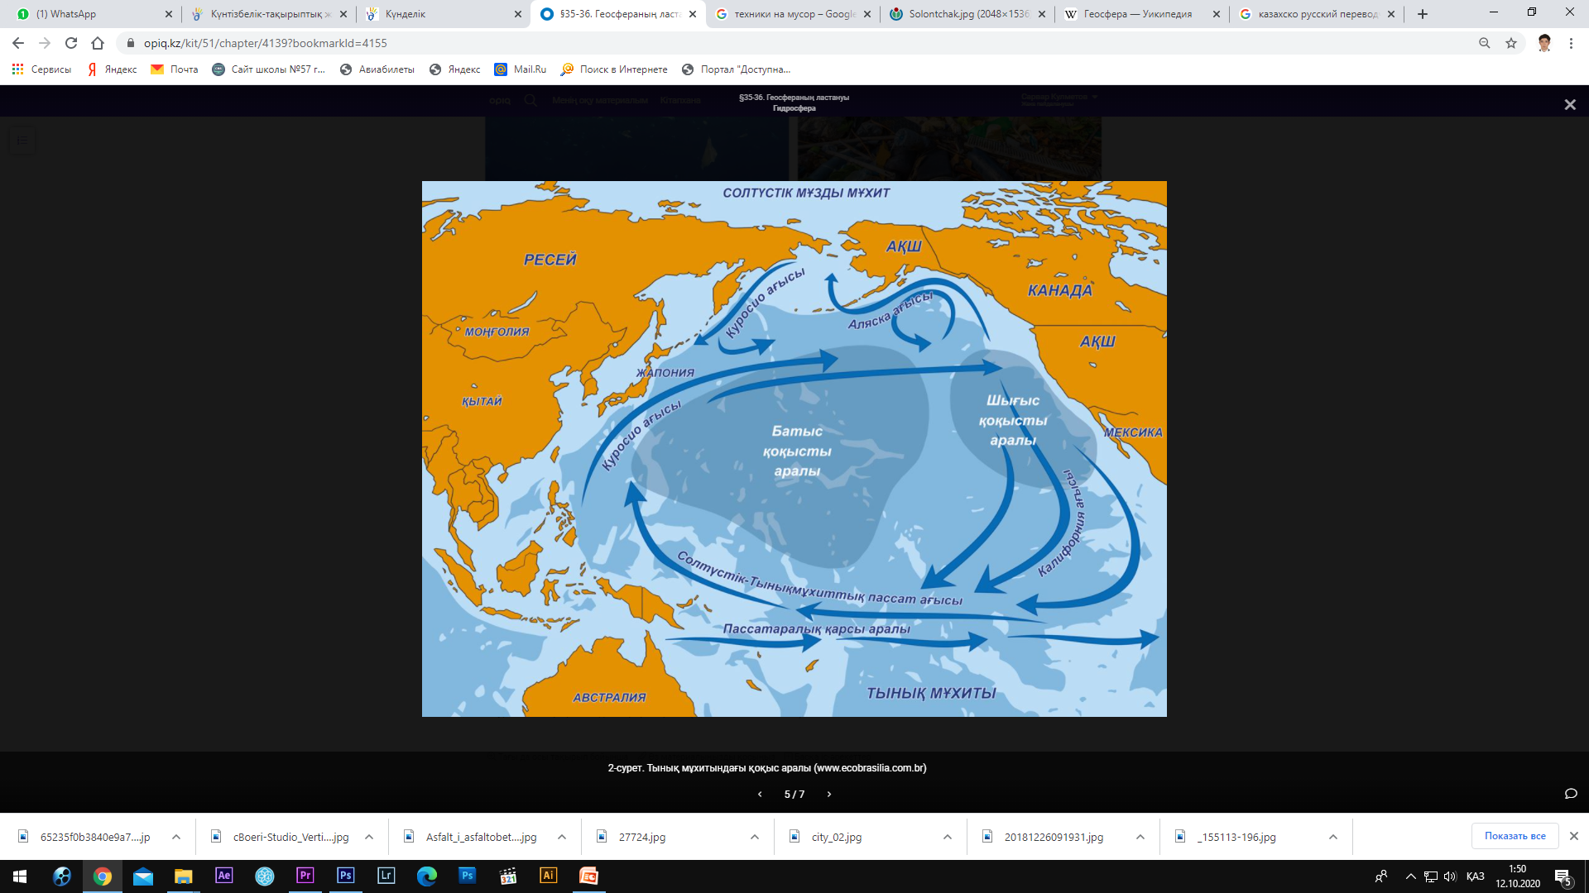
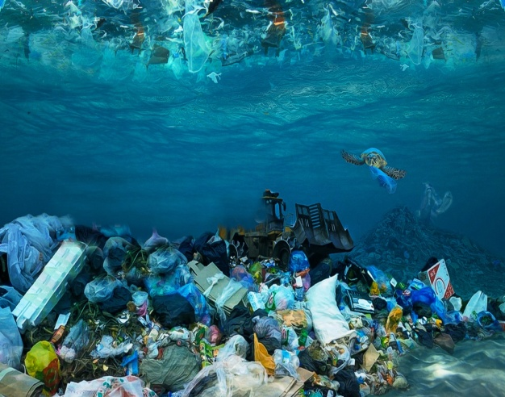
Тынық мұхитының қоқыс аралдары
Су – ресурстардың ішінде ең бағалысы. Адам өмір сүруі үшін күніне 1,4 литр су қажет. Жалпы көлемі 1,5 млрд.м³
Жалпы жер шарының 71 %-ын су ресурстары алып жатыр.
Оның ауданы 361 млн. км²

Slide 19
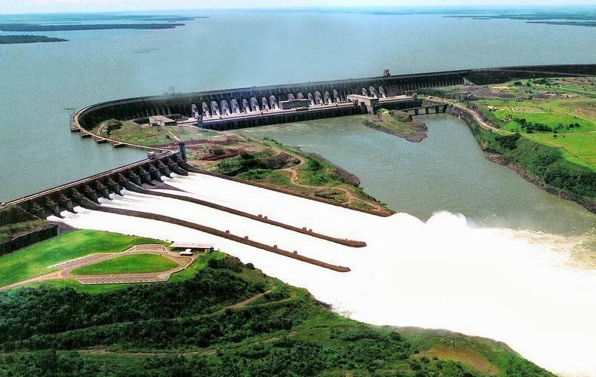
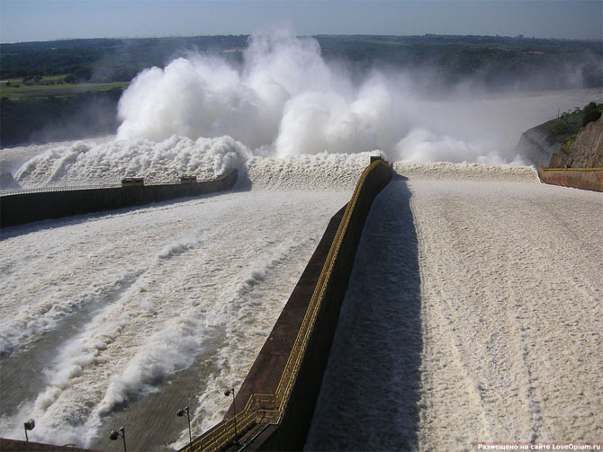
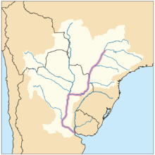
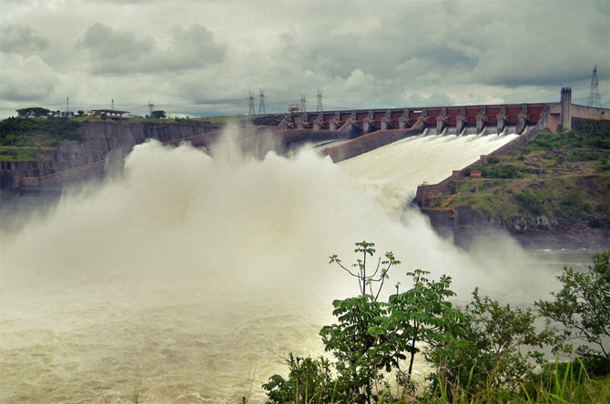
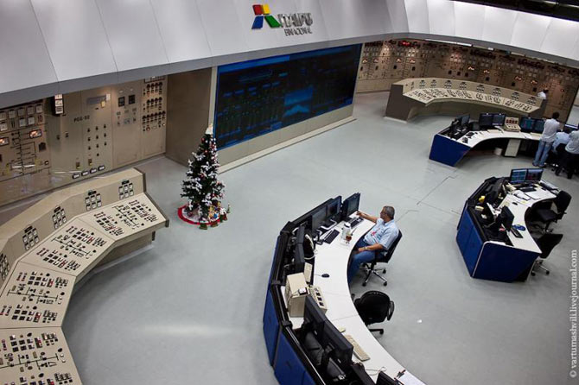
ЖҰМЫС АЙМАҒЫНЫҢ ШЕТІ
+
Энергия өндіру көлемі:103,1 млрд квт/сағат
Энергетикалық қуаттылығы: 16 000 МВт
Жоба құны: 15 млрд. доллардан астам
Итайпу СЭС
Бразилия
ЖҰМЫС АЙМАҒЫНЫҢ ШЕТІ
ЖҰМЫС АЙМАҒЫНЫҢ ШЕТІ
Парагвай
Парана өзені
TICKER

Slide 20
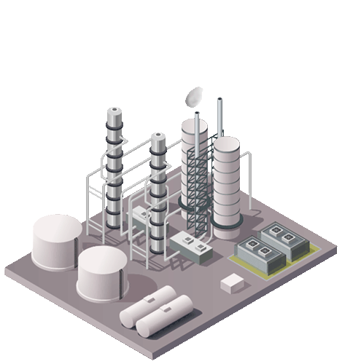
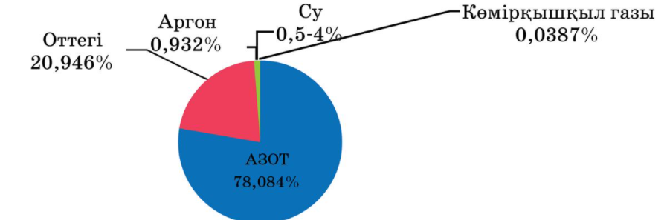


Атмосфера – Жердің газ тәріздес қабығы
Қазіргі кезде Жер атмосферасы негізінен газдар мен әртүрлі қоспалардан тұрады.
Шаң-тозаңдар, су тамшылары, мұз кристалы, теңіз тұздары, жанатын өнімдер және т.б.

Slide 21







Биосфера және оның тұрақтылығы
Биосфераның тұрақтылығы оны мекендеушілер арасындағы тепе-теңдік пен олардың өмір сүру ортасына бейімделуіне, тірі организмдердің рөліне және адамның іс-әрекетіне байланысты.

Slide 22
1 – тапсырма
Биосферадағы жануарлар мен өсімдіктердің азаюына қандай антропогендік факторлар әсер етеді?

Slide 23

Жауабы:
Елді мекендердің көбеюі, орман ағаштарын кесу,
атмосферадан бөлінетін ұлы газдар, табиғи ландшафттардың антропогендік нысандарға айналуы, заңсыз аң аулау және т.б.

Slide 24
2 – тапсырма
Дүниежүзінде жылына 1000 млрд. тонна шикізат өндіріліп, өңделеді. Оның 98 %-ы үйіндіге айналады. Сіздің ойыңызша, адамзат шикізат ресурстарын қаншалықты тиімді пайдалануда?

Slide 25


Жауабы:
Шикізат ресурстарын қайта өңдеуді тек дамыған мемлекеттерде ғана емес, дамушы мемлекеттерде де жүзеге асыру қажет, бұл ресурстарды үндемдеу мен сақтауға көмектеседі.

Slide 26
Қорытынды
геосфералардың ластану деңгейін анықтайсыздар және ластанудың
себеп-салдарын зерттеуді үйрендіңіздер

